Slide 1


Slide 2

21 листопада –
День Гідності та Свободи

Slide 3
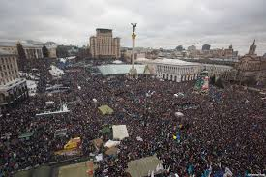
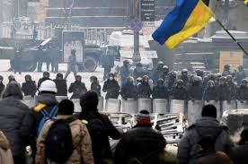
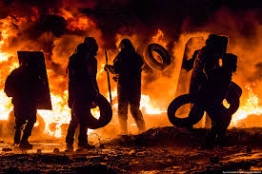
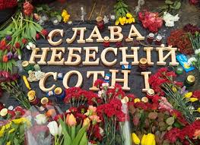
21 листопада – День Гідності та Свободи

Slide 4
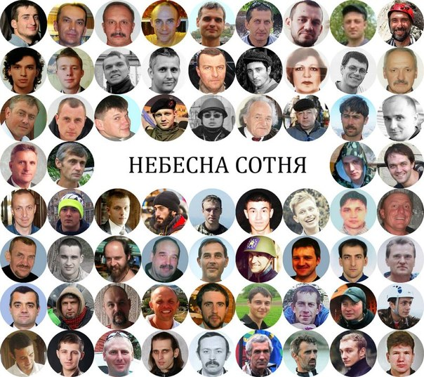

Slide 5

Україна єдина
21 листопада –
День
Гідності і Свободи

Slide 6
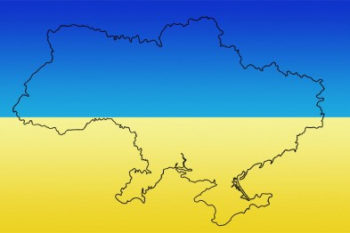

21 листопада – День Гідності та Свободи
ЧЕРНІВЦІ
ЛІЦЕЙ № 1

Slide 7

Україна єдина

